Slide 1
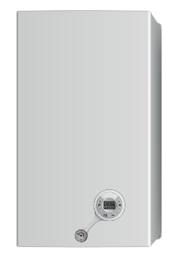
Чем отличаются котел Minorca CTFS 24 от других тендерных котлов?
Это единственный котел из присутствующих на рынке спроектированный специально для поквартирного отопления, в то время как остальные котлы создавались для работы в больших системах отопления частных домов.
Поквартирные системы очень сильно отличаются от других систем отопления, и обычные котлы работают в них плохо и могут быстро выходить из строя:

Slide 2
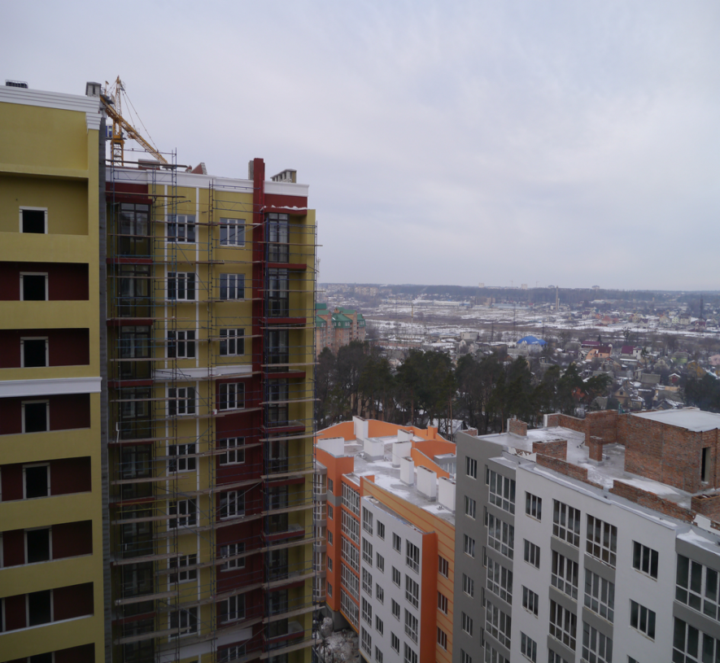
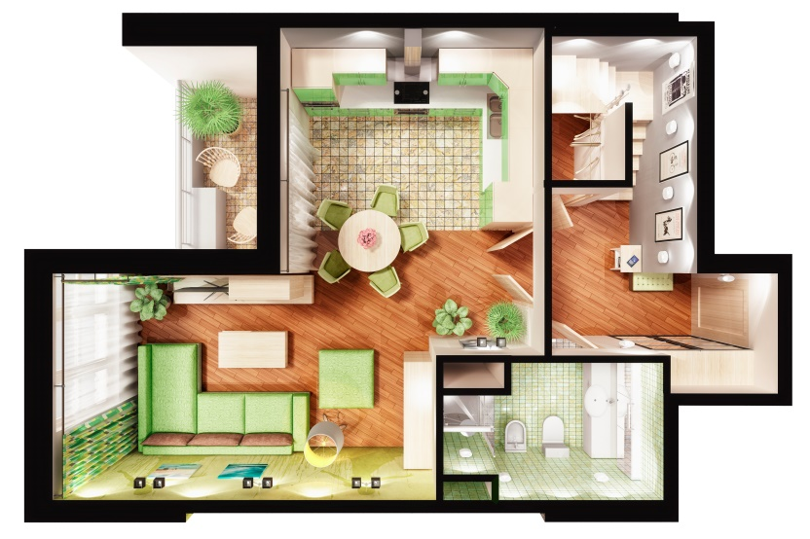
При установке навесных котлов в системы поквартирного отопления мы сталкиваемся со следующими проблемами:
Низкая мощность в режиме отопления (котел «тактует») .
Малое количество воды в системе отопления 20-30 л
Слабый напор в водопроводе
На рынке присутствует большое количество котлов с невысокой ценой и низким качеством (задают планку по ценам)
Низкое качество монтажных работ
Сложные условия запуска и эксплуатации (повышенная влажность, запыленность, скачки напряжения)
30-50 м²

Slide 3
Эти условия кардинально отличаются от условий работы двухконтурного котла в системе отопления частного дома
Система отопления частного дома это большое количество воды 80-100 л, много приборов отопления и достаточно большая тепловая нагрузка при работе котла в режиме отопления.
Все котлы присутствующие на данный момент на рынке были спроектированы именно для условий частного дома а не квартиры. Их адаптация к поквартирным системам отопления заключалась в удешевлении конструкции (нет некоторых элементов, использование более дешевых комплектующих, часто не европейского производства), и ужимания диапазона модуляции мощности в режиме отопления
Только котел Minorca CTFS 24 создавался специально для систем поквартирного отопления!

Slide 4
Что требуется от котла в поквартирных системах отопления?
100% итальянский котел
Котел не «тактует»
Только европейские компоненты
Алюминиевый т/о
Надежность и долговечность;
Экономичность;
Комфорт в использовании.
Малый расход газа
Низкая стоимость запчастей
Точное регулирование температуры
Управление с помощью комнатного датчика
Звукоизоляция
Обслуживание с передней панели

Slide 5


Надежность и долговечность использования
100% Итальянский производитель
Разработка, производство, тестирование и сертификация происходит только в Италии, нигде за пределами Италии производственных линий нет!

Slide 6

Надежность и долговечность использования
100% Итальянский производитель
Другие производители котельного оборудования в данном сегменте:
Protherm – Турция, Словакия
Bosch – Турция, Россия
Buderus – Турция, Россия
Immergas – Словакия
Navien – Корея (Китай)
Beretta – Польша
Ferolli – Китай (Италия)
Ariston – Италия
Baxi – Италия

Slide 7
Надежность и долговечность использования
Нет «тактования»
«Тактование» - это очень вредный и неэкономичный режим работы котла. Возникает когда мощность котла значительно превышает потребность в тепле в текущий момент. Выглядит как включение и выключение котла через несколько минут.
В котле Minorca CTFS 24 риск перехода котла в режим «тактования» значительно снижен.
Большую часть времени котел работает на мощности затребованной в режиме отопления.
Это происходит за счет того что котел имеет диапазон модуляции мощности от 9,9 до 23,1 кВт.

Slide 8
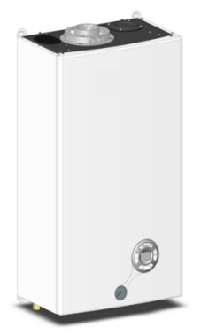
Надежность и долговечность использования
24 кВт
23,1 кВт
24 кВт
Нет «тактования»
Минимальная мощность котла Minorca составляет 9,9 кВт, что ниже чем у котла Antea monotermica или Victoria compact, которые не могут опустится ниже 11,1 кВт.
Это позволяет котлу уверенно работать на частичной нагрузке в режиме отопления (осень-весна). Котел не «тактует», а работает в режиме модуляции.
Таким образом повышается комфортность пользования системой отопления, значительно снижается расход газа и продлевается срок службы котла
Antea
Monotermica
Antea
condensing
Minorca
11,1 кВт
9,9 кВт
2,7 кВт
0 кВт

Slide 9
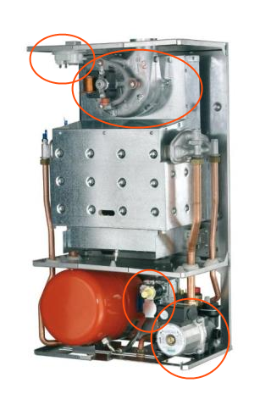
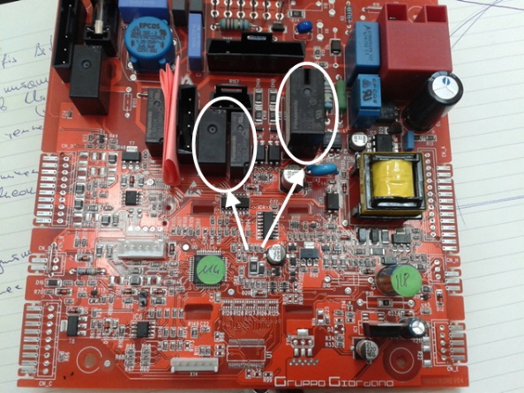
Надежность и долговечность использования
Ускоренный износ компонентов котла при «тактовании»
При работе котла в режиме «тактования» происходит интенсивный износ силовых элементов котла, таких как: газовый клапан, вентилятор, насос, прессостат и выходные реле на плате управления. Они могут выработать весь свой ресурс за 2-3 года и потребуют дорогостоящей замены.

Slide 10
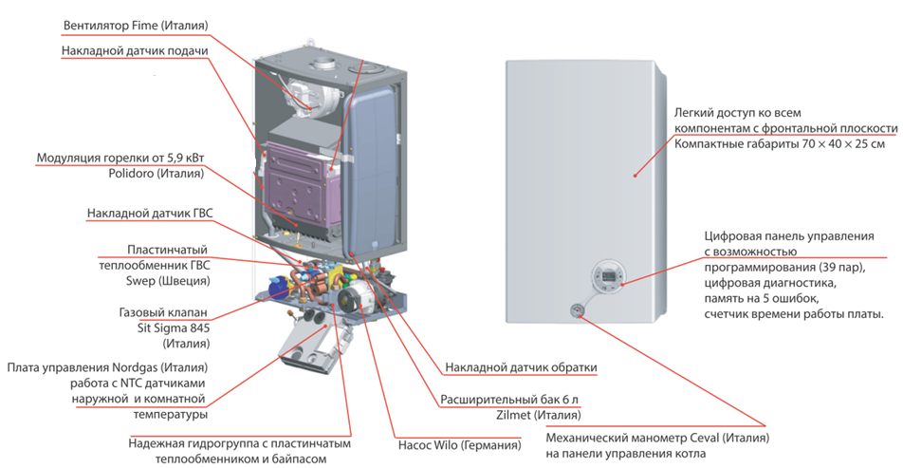
Надежность и долговечность использования
Используются только европейские комплектующие

Slide 11
Экономичность - малый расход газа
Непродуктивные потери тепла при «тактовании»
Каждый раз при включении и выключении котла, вентилятор производит продувку топки (порядка 15-20 секунд), при этом работает циркуляционный насос. Таким образом тепло из системы отопления выбрасывается на улицу.
Если минимальная мощность котла избыточна, то котел переходит в режим «тактования» и может за сутки выполнять несколько тысяч циклов пуска-остановки. Т.е. до 20-25% котел отапливает не помещение, а улицу.
При этом расход газа увеличивается в 2-3 раза (например для квартиры площадью 60-70 м² расход газа может составить 200 – 250 м³).
20%

Slide 12
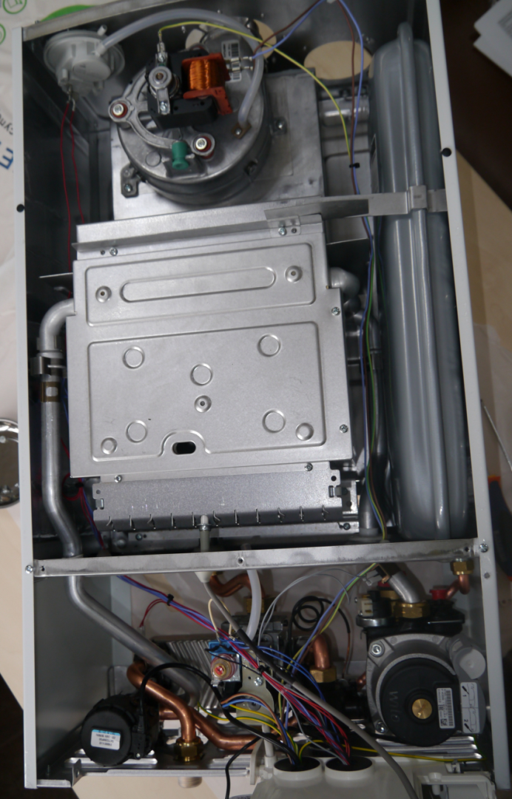
Комфорт в использовании
Точное регулирование температуры горячей воды и в контуре отопления.
Точность регулирования достигается за счет использования 3 датчиков температуры: 2 на отопление + 1 на горячую воду (у других производителей 1 или 2 всего), а также специально прописанными алгоритмами работы котла под малоинерционную систему с небольшим содержанием воды.
В режиме приготовления горячей воды, минимальная мощность 9,9 кВт позволяет котлу стабильно работать при небольших расходах воды (5-6 л/мин), другие котлы в таком режиме закипают и выключаются (идет то горячая, то холодная вода).

Slide 13
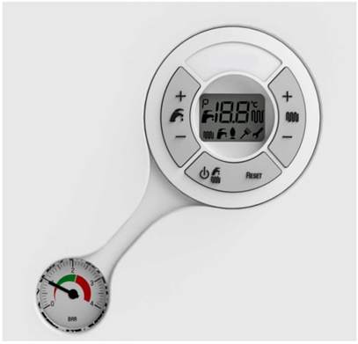
Комфорт в использовании
Возможность котла работать с комнатным NTC датчиком.
При подключении к котлу датчика комнатной температуры (терморезистор NTC – типа), производится переключение котла в режим модуляции по температуре комнатного воздуха.
При этом пользователь на панели управления котла с помощью кнопок «+ и – отопление» может установить желаемую температуру комнатного воздуха и котел будет поддерживать ее изменяя свою мощность и температуру.
Таким образом пользователь выставляет не температуру теплоносителя, а температуру воздуха в комнате.
Фактически это котел со встроенным термостатом и выносным датчиком, только лучше, точнее и экономичнее!

Slide 14
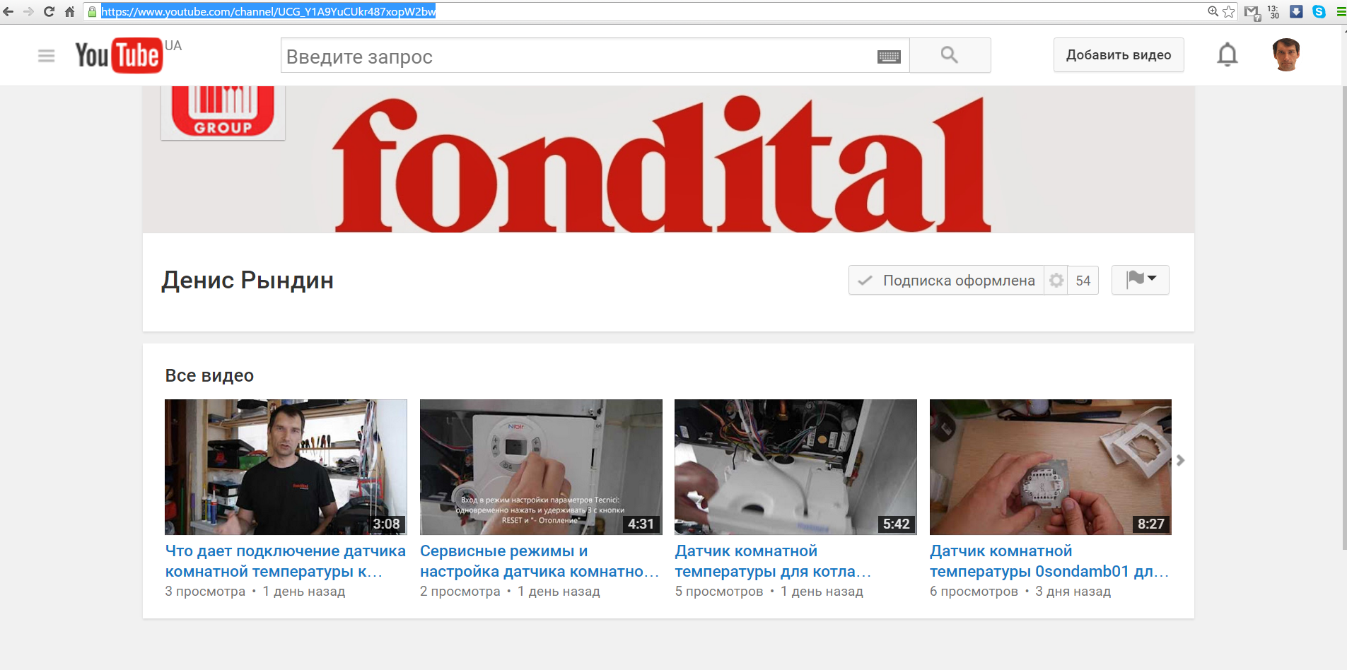
Более подробно про подключение датчика комнатной температуры смотрите серию видеороликов на Youtube

Slide 15
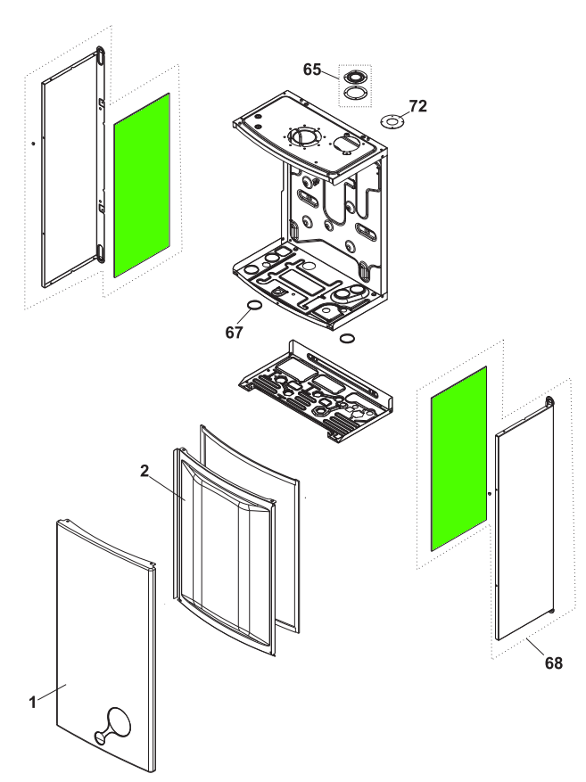
Комфорт в использовании
Звукоизоляция и низкий уровень шума
Для снижения уровня шума применяется специальные звукоизолирующие панели из губчатого материала, которые закрывают боковые стенки котла.
Низкий порог модуляции и возможность настройки плавного розжига снижают уровень шума при запуске котла.
Диаметры трубопроводов подобраны так чтобы существенно снизить уровень гидравлических шумов.
Уровень шума не более 50 Дб

Slide 16
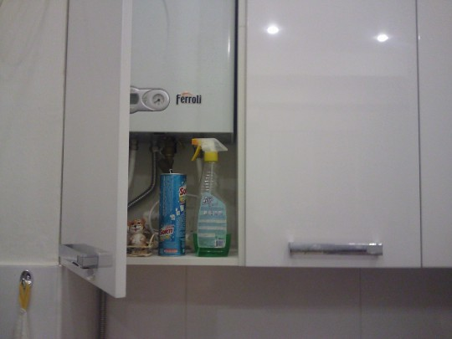
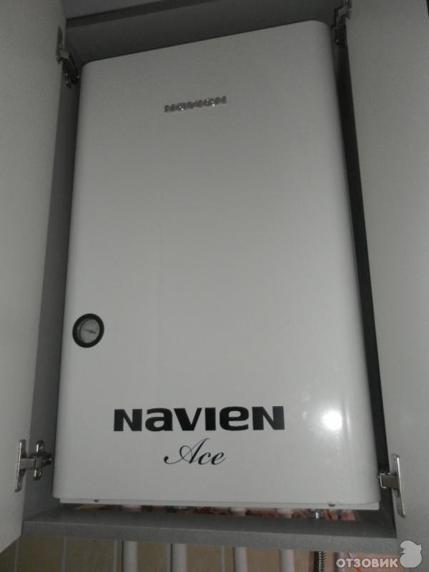
Комфорт в использовании
Обслуживание с фронтальной плоскости
Зачастую котлы прячут в кухонные шкафы. При этом обслужить их бывает либо сложно, либо практически невозможно без разбора кухонной мебели – это сложно, долго и дорого.
Большинству котлов необходимо по
10-15 см с боков для обслуживания!

Slide 17
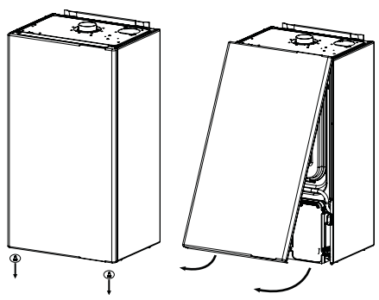
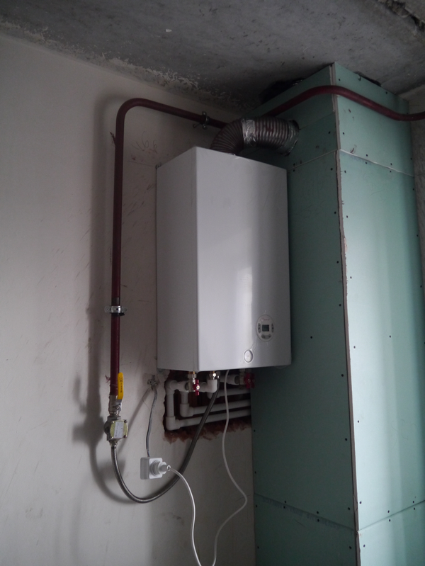
Комфорт в использовании
Обслуживание с фронтальной плоскости
Котел Minorca CTFS 24 можно полностью обслужить (вплоть до демонтажа теплообменника и расширительного бака) пользуясь только фронтальной плоскостью. Боковые поверхности могут располагаться вплотную к стене или к мебели.
Легкий доступ ко всем компонентам для обслуживания!

Slide 18

Особенности позволяющие котлу работать в системах поквартирного отопления с максимальной отдачей:
Минимальный порог модуляции 9,9 кВт
Простота в управлении и настройке
Возможность подключения датчика комнатной температуры (встроенный термостат с выносным датчиком) + 3 режима модуляции мощности – датчик идет в комплекте с котлом
Новая «выносливая» электронная плата
2 раздельных теплообменника
Теплообменник ГВС на 12 пластин с производительностью 11,7 л/мин.
2 датчика температуры в контуре отопления + один в контуре ГВС.
Встроенный автоматический байпас
Защита от гидроудара (ложные срабатывания) в контуре ГВС
Память на 5 последних блокировок
Надежный газовый клапан Sit 845
Небольшие габаритные размеры 70 Х 40 Х 25 см.

Slide 19
Спасибо
за
внимание!

